Slide 1

УСТОЙЧИВОЕ РАЗВИТИЕ И ЭКОЛОГИЧЕСКИЙ МЕНЕДЖМЕНТ

Slide 2
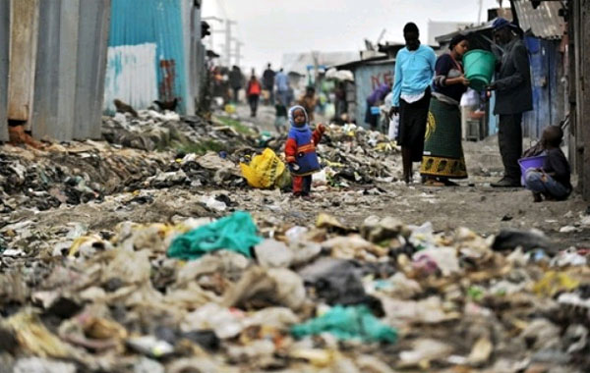
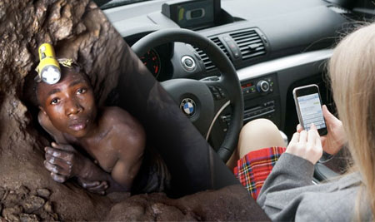
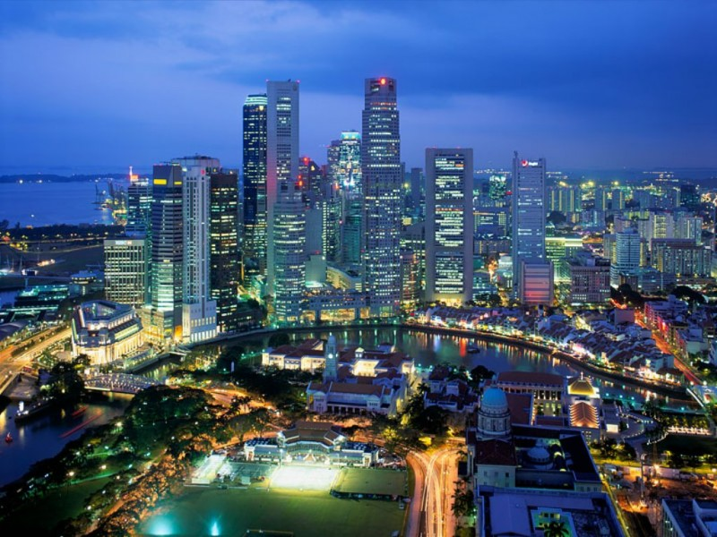
Бедность – Борьба за ресурсы - Война
Золотой миллиард — понятие из демографии и социологии, отражающее современный дисбаланс в уровне жизни и потребления между населением развитых и развивающихся стран мира в условиях ограниченности ресурсов.

Slide 3
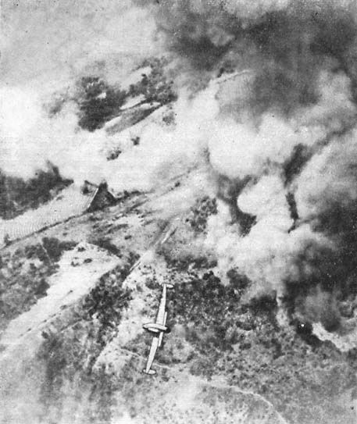
Влияние войн на экосистему
Экологические проблемы в ходе военных действий возникли еще в 512-м году до нашей эры, когда скифы применяли тактику выжженной земли в своих походах. Затем эта тактика использовалась уже американскими войсками во Вьетнаме. По большому счету, за последние 5 с лишним тысяч лет существования человечества наша планета жила в мире всего 292 года.

Slide 4
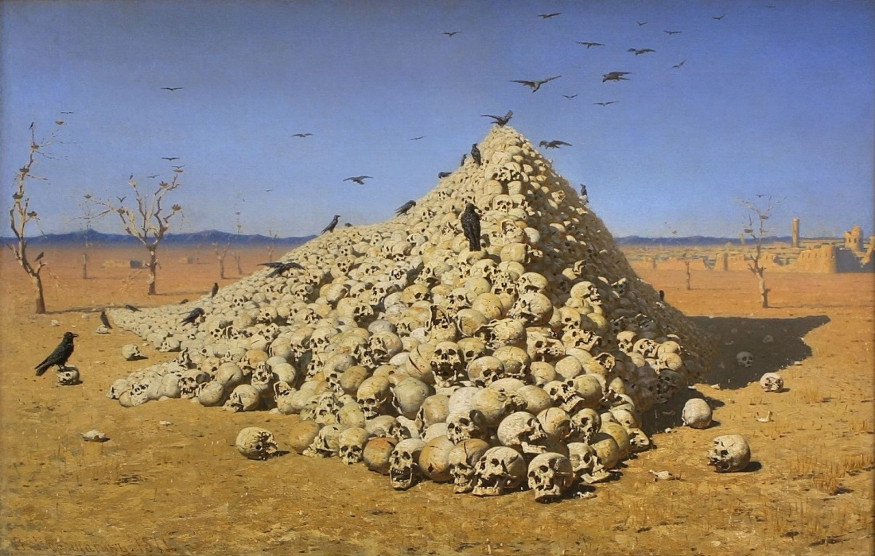
Геноцид
Геноцид (от греч. γένος — род, племя и лат. caedo — убиваю) — действия, совершаемые с намерением уничтожить, полностью или частично, какую-либо группу людей.
Апофеоз войны, 1871
В.В. Верещагин

Slide 5
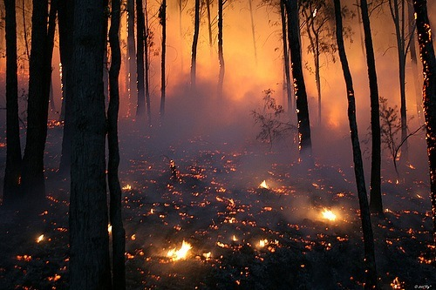
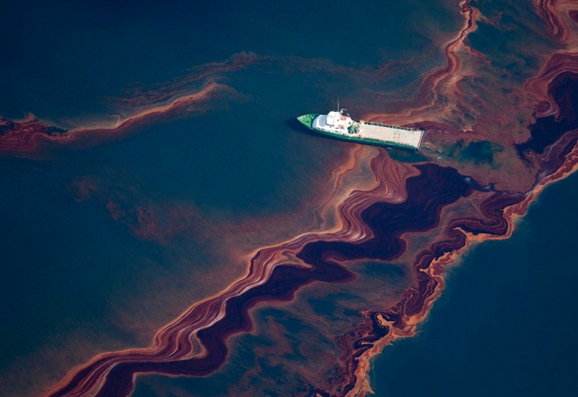
Экоцид
Экоцид (от греч. οικος — дом и лат. caedo — убиваю) — массовое уничтожение растительного или животного мира, отравление атмосферы или водных ресурсов, а также совершение иных действий, способных вызвать экологическую катастрофу.

Slide 6
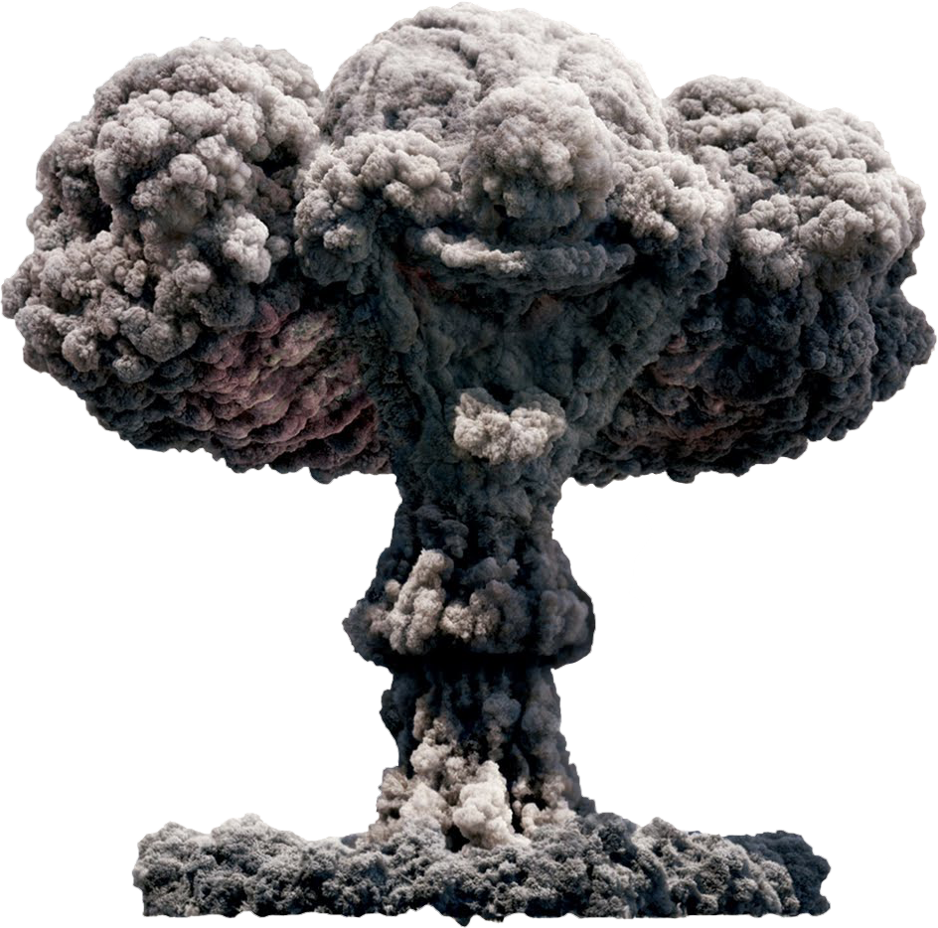
Характер экологических последствий военных действий (войны XXека)
Действия вооруженных сил | Экологические последствия
 | прямые | косвенные
1. Передвижение вооруженных сил в связи с военными действиями | Неупорядоченное, стихийное, линейное и полосчатое разрушение почвенно-растительного покрова, уничтожение трав, мелкого кустарника и т.д. | Возникновение очагов дефляции, расширение оголенных участков, водо- и соленакопление, локальное загрязнение почв и поверхностных водоисточников.
2. Военно-инженерные (земляные) работы по строительству оборонительных и других объектов (окопы, блокпосты, блиндажи и т.д.), размещение военной техники | Изменение рельефа, образование искусственных выемок и отвалов, перемещение почвогрунта, поверхностное и глубинное влияние на почву, подстилающие породы и растительность, уничтожение растительного покрова | Ветровая и водная эрозия, смена водно-воздушного режима почв, нарушение естественного почвенного процесса, рост погребенных почв
3. Временная и стационарная дислокация вооруженных сил | Нарушение почвенно-растительного покрова, изреживание растительности, вырубка древесных пород, загрязнение почвогрунтов, поверхностных и подземных вод горюче-смазочными материалами, стоками, отходами | Площадное, поверхностное и приповерхностное изменение условий развития почв и растительного покрова
4. Военные действия: а) по, уничтожению противника, его военной техники, оборонительных объектов, складов и т.д.; б) по уничтожению или разрушению хозяйственных объектов, инфраструктуры*, природных объектов** | Разрушение почвенно-растительного покрова, гибель фауны, потеря биоразнообразия, сокращение числа микроорганизмов, деформация грунтов, увеличение плотности грунтов, сокращение пористости и влажности, видоизменение рельефа, преобразование свойств почвогрунтов и горных пород (в предгорьях и горах), уничтожение лесов, загрязнение воздуха, поверхностных и грунтовых вод | Аккумуляция тяжелых металлов, выщелачивание питательных веществ из почв и их истощение, увеличение мутности воды, засоление, заболачивание, рост оползней, развитие овражной сети, глубокие изменения различных свойств почв, засоление почв, опустынивание

Slide 7
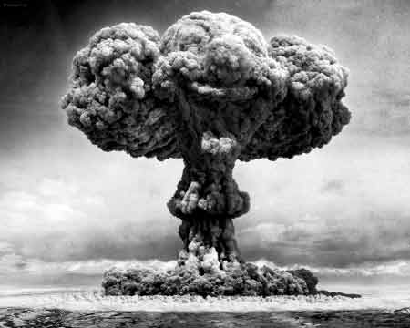
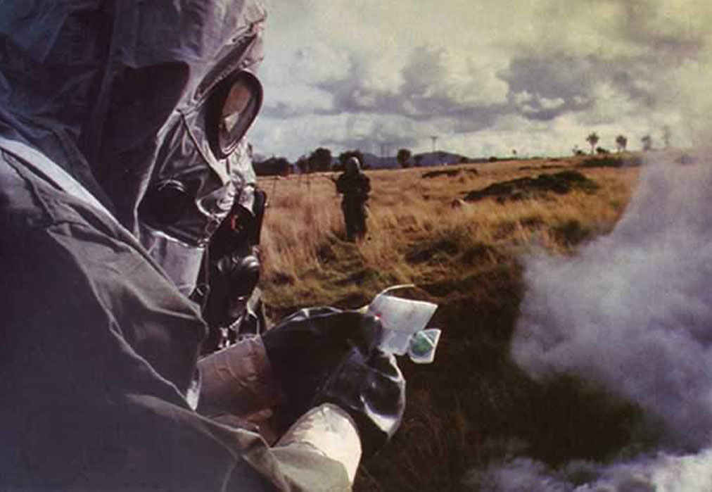
Наиболее существенно в развитии вооружений в XX веке то, что появились качественно новые виды вооружений - те, что называются оружием массового поражения:
химическое
биологическое
атомное оружие
климатическое оружие

Slide 8
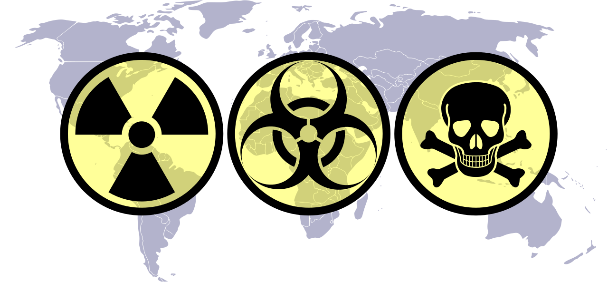
Химическое оружие
оружие массового поражения, действие которого основано на токсических свойствах отравляющих веществ(ОВ), и средства их применения: артиллерийские снаряды, ракеты, мины, авиационные бомбы, газомёты, системы баллонного газопуска, ВАПы (выливные авиационные приборы), гранаты, шашки.
Применение химического оружия несколько раз запрещалось различными международными договоренностями:
Гаагской конвенцией 1899 г., статья 23 которой запрещает применение боеприпасов, единственным предназначением которых является отравление живой силы противника;
Женевским протоколом 1925 года;
Конвенцией о запрещении разработки, производства, накопления и применения химического оружия и о его уничтожении1993 г.

Slide 9

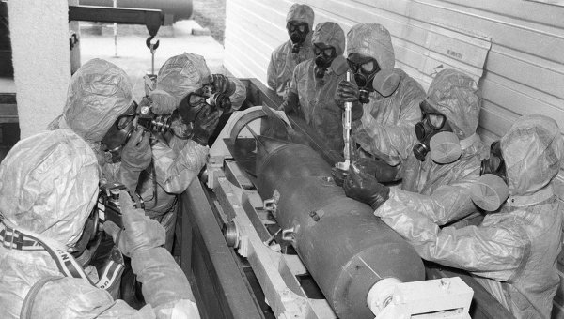
Биологическое оружие
это патогенные микроорганизмы или их споры, вирусы, бактериальные токсины, заражённые люди иживотные, а также средства их доставки (ракеты, управляемые снаряды, автоматические аэростаты, авиация), предназначенные для массового поражения живой силы противника, сельскохозяйственных животных, посевов сельскохозяйственных культур, а также порчи некоторых видов военных материалов и снаряжения. Является оружием массового поражения и запрещено согласно Женевскому протоколу 1925 года.

Slide 10
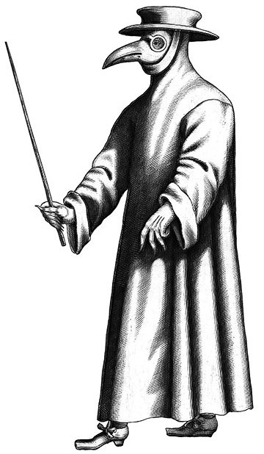
1346 — бубонная чумы в Европе. Хан Джанибек после неудачной попытки захватить город Кафа(современная Феодосия) он подкинул в крепость труп человека.
1763 —распространение оспы среди индейских племён колонизаторами.
1942 — Великобритания: Operation Vegetarian план применения сибирской язвы в войне с Германией, проведена разработка и тестирование оружия на островеGruinard. Остров был заражён спорами сибирской язвы, 49 лет оставался на карантине, был объявлен очищенным в 1990 г.
1939—1945 — Япония: Маньчжурским отрядом 731 против 3 тысяч людей— в рамках разработки.
По тому же «Докладу международной научной комиссии по расследованию фактов бактериологической войны в Корее и Китае» (Пекин, 1952 г.), в ходе Корейской войны, бактериологическое оружие применялось США против КНДР («Только в период с января по март 1952 года в 169 районах КНДР имели место 804 случая применения бактериологического оружия (авиабомбы)
По мнению некоторых исследователей эпидемия сибирской язвы в Свердловске в апреле 1979 года была вызвана утечкой из лаборатории Свердловск-19 сибиреязвенных бактерий или являлась диверсией американских спецслужб. Эти точки зрения рассматривал российский микробиолог М. Супотницкий. По официальной советcкой версии причиной заболевания стало мясо заражённых коров.
В 1961—1962 годах на территории современной японской префектуры Окинава военнослужащие США проводили испытания по распылению спор патогенного грибка, вызывающего пирикуляриоз риса.

Slide 11
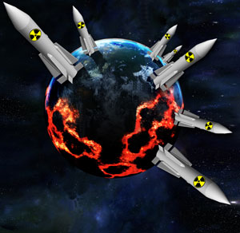
Ядерное оружие
или атомное оружие — совокупность ядерных боеприпасов, средств их доставки к цели и средств управления. Относится к оружию массового поражения наряду с биологическим ихимическим оружием. Ядерный боеприпас — оружие взрывного действия, основанное на использовании ядерной энергии, высвобождающейся в результате лавинообразно протекающихцепной ядерной реакции деления тяжёлых ядер и/или термоядерной реакции синтеза лёгких ядер.
высотный и воздушный взрывы
наземный взрыв
подземный взрыв
надводный
подводный

Slide 12
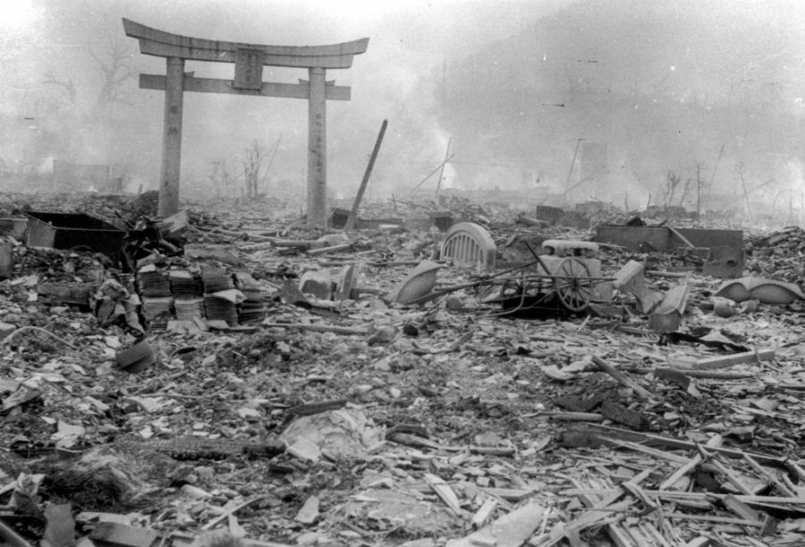
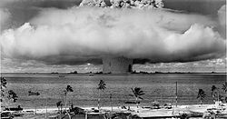
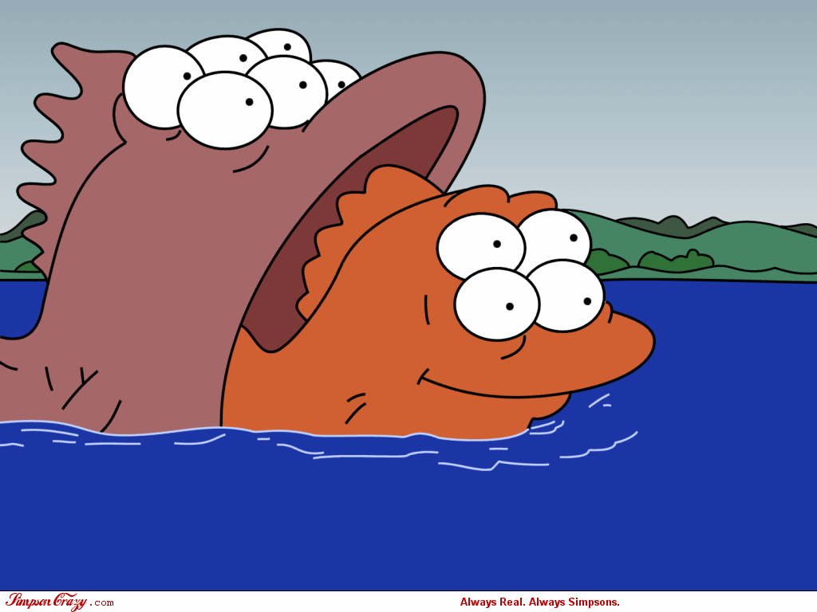
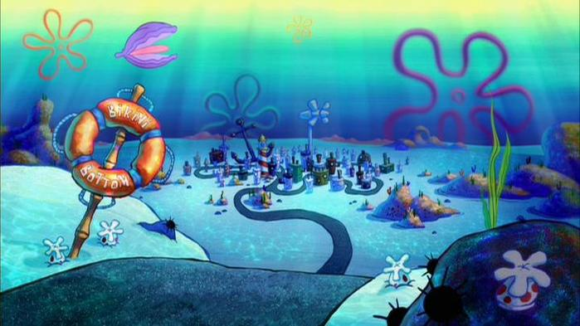

Slide 13
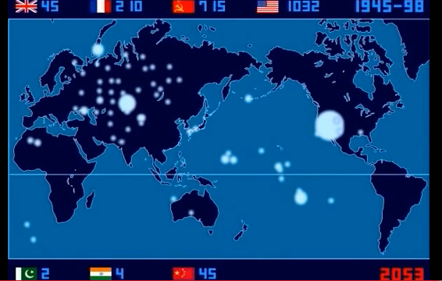
Ядерное оружие
A Time-Lapse Map of Every Nuclear Explosion Since 1945

Slide 14
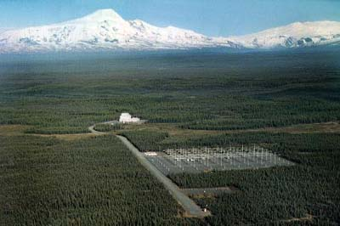
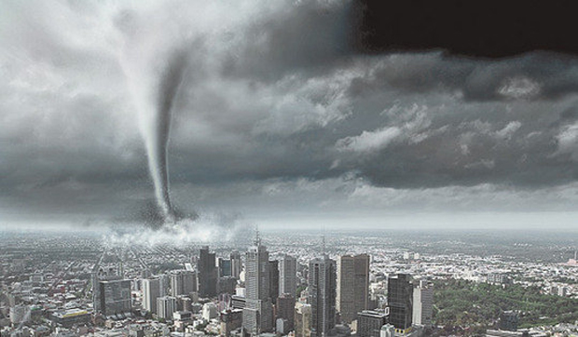
Климатическое оружие
гипотетическое оружие массового поражения и разрушения экономики отдельно взятой страны или группы стран, использующее в качестве поражающего фактора искусственное воздействие на природные ресурсы, погоду и климат отдельно взятой территории, страны, государства, материка, континента. В качестве механизма «пуска» могут быть использованы различные технологии и средства, искусственно созданные техногенные катастрофы, влекущие за собой экологические катастрофы и, как следствие, создающие экономические проблемы (кризисы).
американская система исследования ионосферы HAARP

